Slide 1

A Globalização e seus Impactos Sociais
Alunos: Bernardo Chiamolera, Ricardo Sasse e Yuri Gralha.
Professor: Jorge Gustavo Barbosa de Oliveira.
Diversidade e Sociedade.
Blumenau - 2023

Slide 2

INTRODUÇÃO
O seguinte trabalho irá explicar o que é a globalização e seus conceitos, e irá discutir os impactos causados por esse fenômeno.
Escolhemos esse tema pois, nos últimos anos, o mundo vem ficando cada vez mais conectado, e, com isso, muitos impactos podem ser notados em toda a sociedade.
Para isso, utilizaremos como base a pesquisa em artigos e publicações digitais por meio do uso da internet.

Slide 3
DESENVOLVIMENTO
O que é “Globalização”?
Quando se iniciou?
O termo “Globalização” surgiu no final dos anos 80, e se refere ao fenômeno de expansão econômica, política e cultural a nível mundial. Podemos separar esse fenômeno em 4 fases, em 4 períodos históricos diferentes.
Considera-se que o fenômeno de globalização iniciou-se com as Grandes Navegações, entre os séculos XV e XVIII, com a construção de um comércio global. Porém, apenas com o surgimento e desenvolvimento das redes tectrônicas (computadores, TV e redes de telecomunicação), que surgiu o termo globalização.

Slide 4
DESENVOLVIMENTO
PERGUNTA 1
QUAIS AS FASES DA GLOBALIZAÇÃO?
PERGUNTA 2
PERGUNTA 3
QUAIS OS IMPACTOS POSITIVOS DA GLOBALIZAÇÃO NA SOCIEDADE?
PERGUNTA 4
QUAIS OS IMPACTOS NEGATIVOS DA GLOBALIZAÇÃO NA SOCIEDADE?
QUAIS AS CARACTERÍSTICAS DA GLOBALIZAÇÃO?

Slide 5
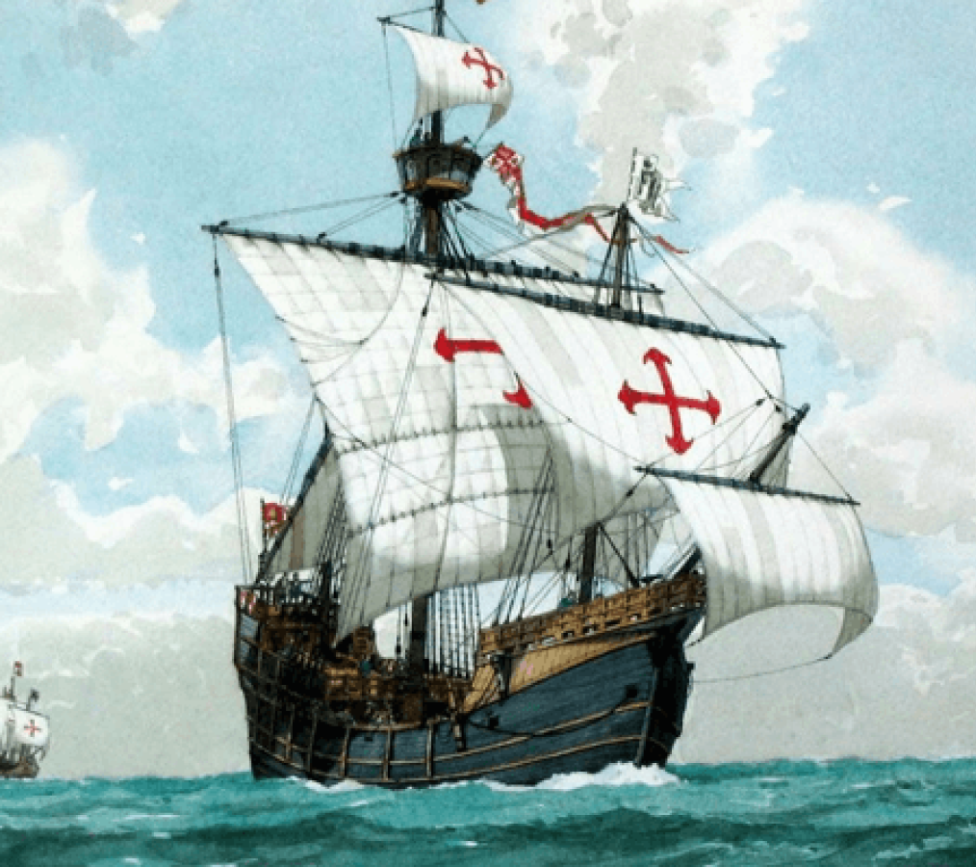
DESENVOLVIMENTO
QUAIS AS FASES DA GLOBALIZAÇÃO?
1ª Fase: Grandes Navegações – 1ª Revolução Industrial.
Com a expansão marítima, novos mercados continentais surgiram, estabelecendo redes intercontinentais, principalmente com a América e o oriente.

Slide 6
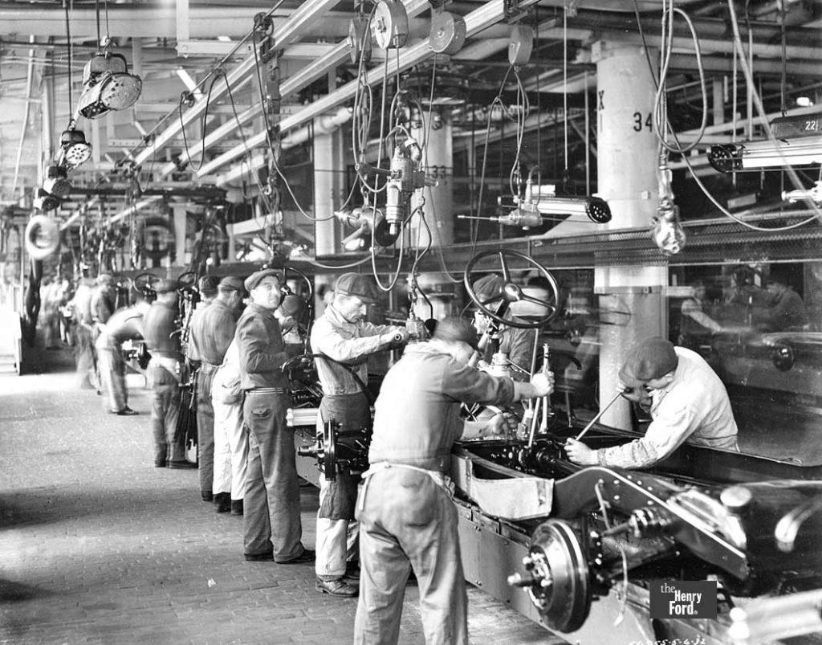
DESENVOLVIMENTO
2ª Fase: 1ª Revolução Industrial – 2ª Guerra Mundial.
Com o advento das revoluções industriais, os países intensificaram o estabelecimento de laços entre si, buscando matéria-prima, expandindo o mercado consumidor e trocando informações com o objetivo primordial de impulsionar o avanço tecnológico.

Slide 7
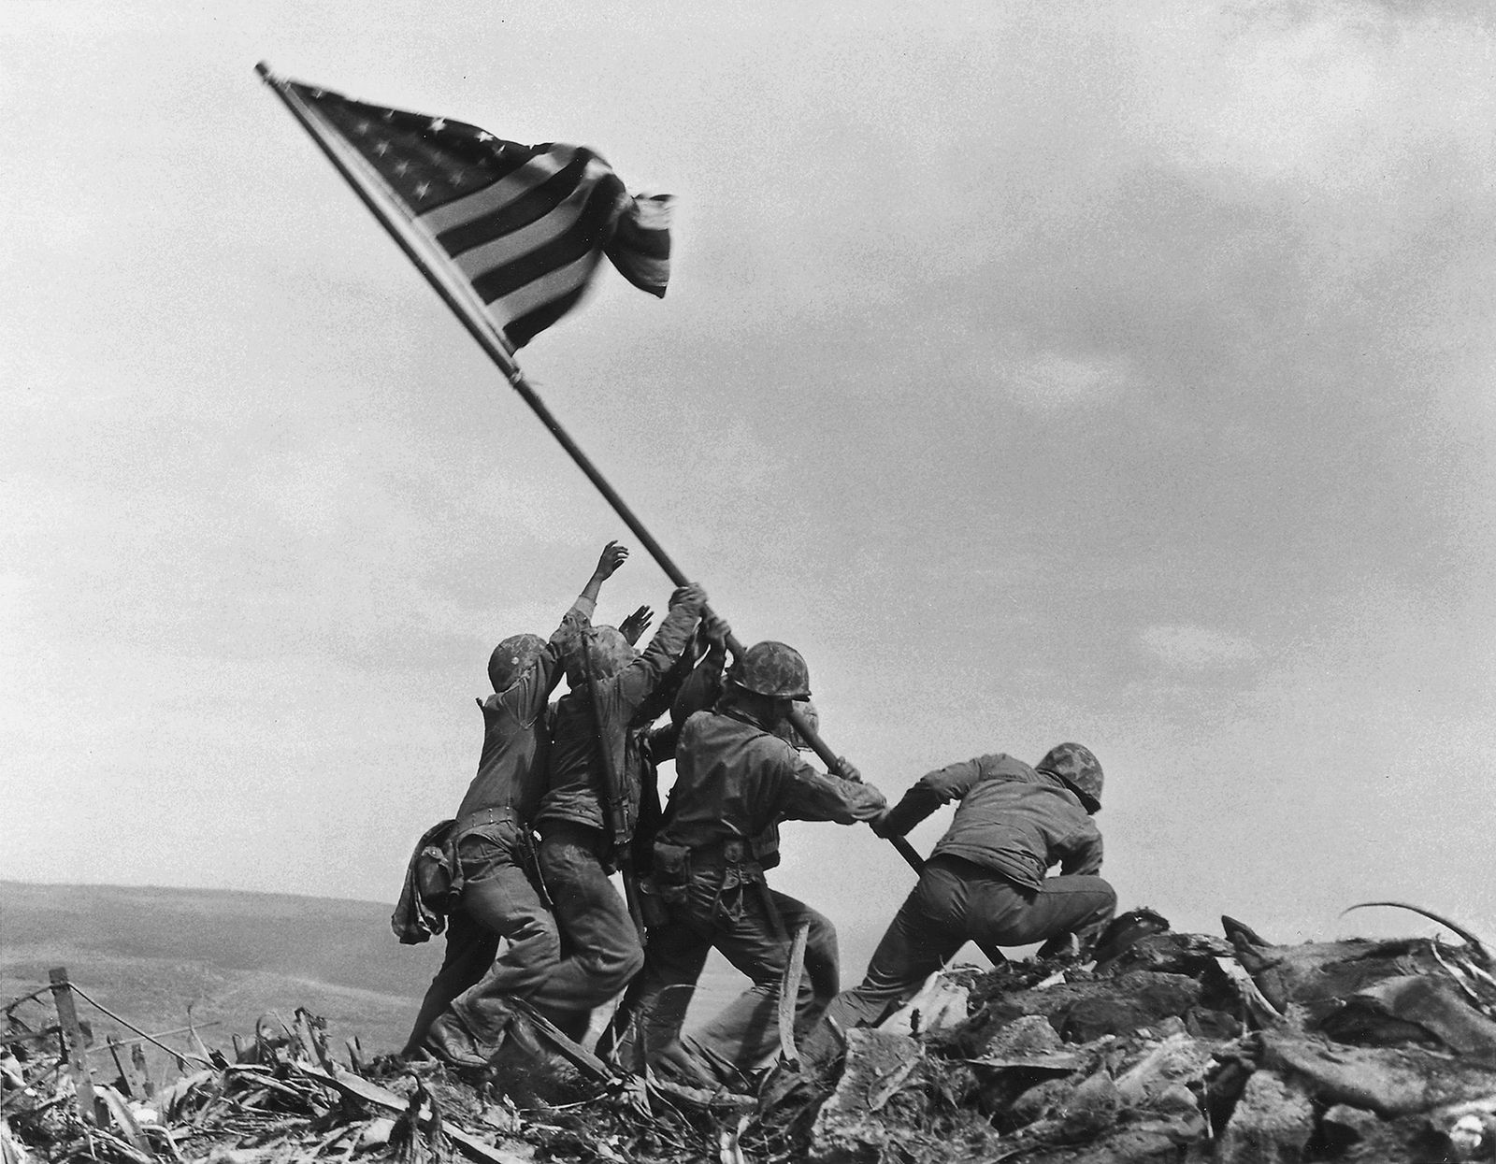
DESENVOLVIMENTO
3ª Fase: 2ª Guerra Mundial – queda do Muro de Berlim.
Nessa fase, os países europeus ampliaram suas colônias para a África e Ásia, impulsionados pela busca de matérias-primas mais acessíveis. Houve um significativo avanço nos meios de comunicação, transporte, urbanização e industrialização.

Slide 8

DESENVOLVIMENTO
4ª Fase: Nova Ordem Mundial.
Devido ao advento da internet como um sistema de comunicação, juntamente com o avanço das tecnologias de transporte, as decisões de um país passaram a ter um impacto cada vez maior sobre outros países, criando um efeito cascata.

Slide 9
DESENVOLVIMENTO
QUAIS AS CARACTERÍSTICAS DA GLOBALIZAÇÃO?
No contexto da globalização econômica atual, o mundo está inserido no cenário do capitalismo financeiro, onde a expansão das empresas e a competição por mercados consumidores são dominantes. Um exemplo é a adoção de modelos de produção transnacionais, em que as indústrias possuem filiais em vários países, cada uma responsável por uma etapa do processo produtivo.
Essas empresas multinacionais buscam mão de obra e matérias-primas baratas para minimizar os custos de produção e maximizar os lucros. Além disso, a presença de bolsas de valores e bancos é característica desse mundo globalizado, onde os mais ricos emprestam dinheiro aos bancos com juros, enquanto os bancos emprestam esse dinheiro a outros com juros ainda maiores.

Slide 10

DESENVOLVIMENTO
Os blocos econômicos também são uma instituição típica da globalização, formando alianças entre diferentes nações com o objetivo de diminuir tarifas alfandegárias, facilitar a circulação de pessoas e mercadorias, e buscar uma maior integração econômica, dependendo da organização escolhida.
Ao contrário do período da Guerra Fria, em que a disputa pela hegemonia mundial era entre a União Soviética e os Estados Unidos, a globalização é caracterizada por estratégias políticas multipolares. Nesse sentido, um grande número de países possui influência política e econômica suficiente para moldar a geopolítica mundial.

Slide 11
DESENVOLVIMENTO
QUAIS OS IMPACTOS POSITIVOS DA GLOBALIZAÇÃO?
No atual período técnico, a globalização possibilitou uma disseminação sem precedentes das informações e do conhecimento, o que é considerado positivo. Os avanços nos meios de comunicação e transporte permitiram o acesso em tempo real a acontecimentos em territórios distantes e facilitaram o contato com pessoas de todo o mundo.
Além disso, a globalização ampliou o contato com diferentes tradições culturais, impulsionado pela difusão de elementos culturais através de várias formas de mídia, como música, filmes, séries e livros, provenientes de diversas regiões do globo.
As inovações científicas e tecnológicas são outra vantagem da globalização, assim como a maior diversidade de produtos disponíveis aos consumidores finais, devido à ampliação dos mercados internacionais. No campo econômico, os investimentos estrangeiros intensificaram os fluxos de capital, contribuindo para o processo de industrialização em determinados países.

Slide 12
DESENVOLVIMENTO
QUAIS OS IMPACTOS NEGATIVOS DA GLOBALIZAÇÃO?
Apesar de alguns aspectos positivos, a globalização também possui diversas características negativas, o que levou estudiosos como Milton Santos a mencionarem uma faceta perversa desse processo.
Um dos pontos negativos é a padronização do consumo, resultante da presença das empresas transnacionais em praticamente todas as regiões do mundo, juntamente com a formação de grandes conglomerados dominantes na produção de bens ou prestação de serviços. Isso leva à falta de diversidade e à dominação de setores específicos, como alimentos, produtos de beleza, eletrônicos e automóveis.

Slide 13
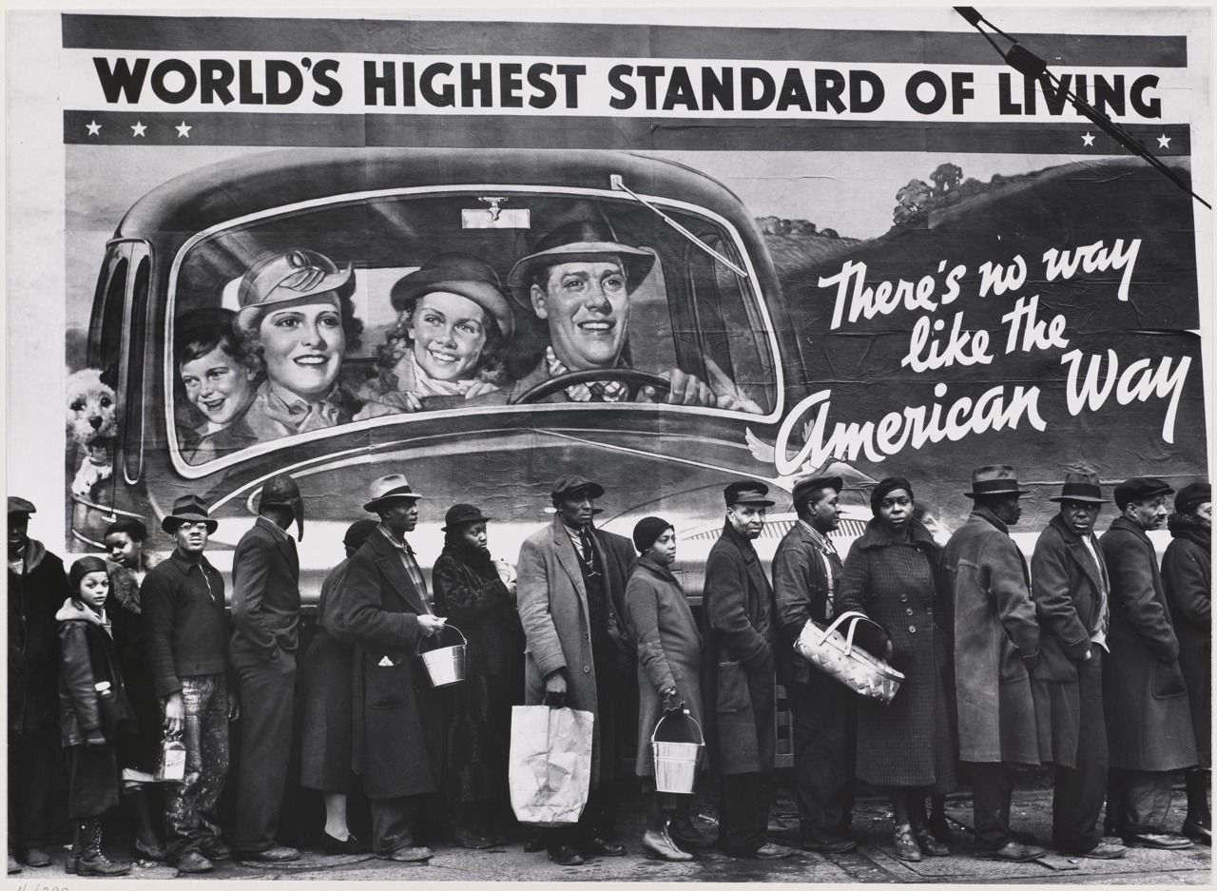
DESENVOLVIMENTO
Observa-se também que a globalização não ocorre de maneira homogênea, afetando diferentes territórios de forma desigual em suas dimensões econômicas, culturais e de informação. Isso contribui para o agravamento das desigualdades socioeconômicas, concentrando renda, aumentando a pobreza e o desemprego, por exemplo.
Além disso, as culturas dominantes dos países desenvolvidos ganham maior alcance, resultando em um processo de homogeneização cultural e na diminuição do protagonismo de costumes e tradições locais.

Slide 14
CONCLUSÃO
Por fim, conseguimos com este trabalho entender melhor o conceito de globalização e seus impactos na sociedade atual, e a relação que a internet possui com este assunto.
Com o os dados levantados em seu desenvolvimento, podemos entender a importância que a internet e o nosso curso têm para a sociedade, e como devemos trabalhar para que levemos as informações corretas e necessárias para a sociedade desenvolver-se da melhor maneira possível.

Slide 15
Referências bibliográficas
GLOBALIZAÇÃO. In: DICIONÁRIO DA EDUCAÇÃO PROFISSIONAL EM SAÚDE. Rio de Janeiro: Fundação Oswaldo Cruz. Escola Politécnica de Saúde Joaquim Venâncio, 2009. Disponível em: http://www.sites.epsjv.fiocruz.br/dicionario/verbetes/glo.html#:~:text=O%20termo%20'globaliza%C3%A7%C3%A3o'%20come%C3%A7ou%20a,%E2%80%9D%20(Hobsbawn%2C%201995). Acesso em: 26 mai. 2023.
GONÇALVES, João. O que é globalização?. Disponível em: https://www.politize.com.br/globalizacao-o-que-e/. Acesso em: 01 jun. 2023.
LOPES, Karina. O que é globalização?. Disponível em: https://www.politize.com.br/globalizacao-o-que-e/. Acesso em: 01 jun. 2023.
GUITARRARA, Paloma. "Globalização"; Brasil Escola. Disponível em: https://brasilescola.uol.com.br/geografia/globalizacao.htm. Acesso em: 02 jun. 2023.

Slide 16
Referências bibliográficas
BEZERRA, Juliana. Globalização. Toda Matéria, [s.d.]. Disponível em: https://www.todamateria.com.br/globalizacao/. Acesso em: 02 jun. 2023.
ELIAS, Kauane. Globalização: o que é, origem, contexto histórico e importância. Estratégia Vestibulares. Disponível em: https://vestibulares.estrategia.com/portal/materias/geografia/globalizacao/. Acesso em: 02 jun. 2023.
Globalização: o que é, fases, características e mais!. Stoodi. Disponível em: https://blog.stoodi.com.br/blog/geografia/o-que-e-globalizacao/. Acesso em: 02 jun. 2023.

